Slide 1
ハロー！

Slide 2
テゥデイ、 ウイ アー
ゴイング ツー
ラーン アバウト。。。

Slide 3
カタカナ
イングリシュ！

Slide 4
イン ジャパン、 メニー ピープル スピーク
カタカナ イングリシュ。 ウアイ？？

Slide 5
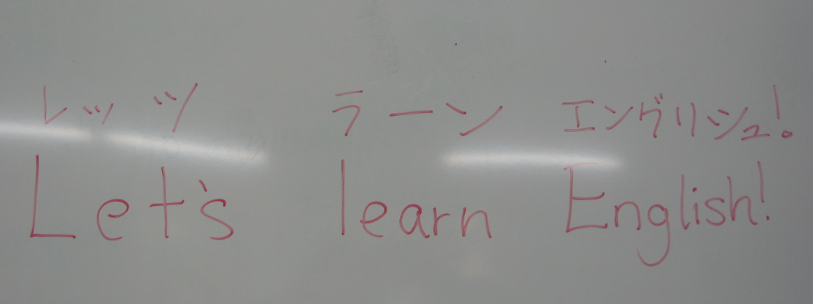
ウエン ヤング ジャパニーズ ピープル ラーン イングリシュ、 ザー ティーチャ オフェン ライツ カタカナ オン トップ
オブ ザ イングリシュ ワーズ。

Slide 6
ゼアフォア、 モスト ピープル ラーン
カタカナ プロナンシエーション。

Slide 7
バット！

Slide 8
ウアイ シュッド アイ ラーン カタカナ
イングリシュ！？！

Slide 9
ウエル、イフ ユー サバイブ アンティル ザ エンド オブ ズィス プレゼンテーション、ユー ウイル アンダースタンド サム オブ ザ ルールズ オブ カタカナ イングリシュ。

Slide 10
オー イエア!!!
レッツ ゴー!!!

Slide 11
カタカナ
Rules for reading and writing Katakana

Slide 12
‘v’ sounds
There are two rules for the ‘v’ sound:
Old:
The ‘V’ sound is traditionally replaced by the ‘b’ sound:
Video = ビデオ
Valentine’s Day – バレンタイン デー
Recent:
Recently, , katakana ウ with a “ symbol （ヴ）is pronounced with a ‘v’ sound. Japanese people however still tend to pronounce ‘b’ when saying words.
Vender: ヴェンダー

Slide 13

‘d’ and ‘t’ sounds
‘d’ and ‘t’ sounds, when they do not have a vowel after them, are usually replaced with do and to, respectively.
Dress =ドレス
Contest =コンテスト

Slide 14
‘j’ sounds
The ‘j’ sound, when it doesn't have a vowel after it, is usually replaced with ji.
Orange = オレンジ
Challenge = チャレンジ

Slide 15
Other single consonant sounds
The other single consonant sounds, when they do not have a vowel after them, are usually replaced with the appropriate consonant followed by u.
class = クラス
club = クラブ
home = ホーム
There are a few exceptions to this – you’ll pick them up no worries.
Cake = ケーキ
Steak = ステーキ

Slide 16
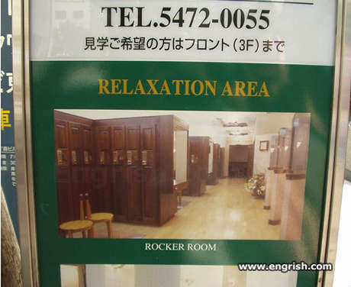
‘L’ and ‘R’ sounds
L and R are both replaced with characters from the ra ri ru re ro line of the katakana table.
milk = ミルク
Room = ルーム

Slide 17

The ‘tyoo’ sound (eg. tube)
The tu sound is generally replaced with chu.
Tube = チューブ

Slide 18
The ‘see’ sound and soft ‘th’ sounds
The "see" sound is generally replaced with shi.
sink= シンク
The soft "th" sound is replaced with characters from the sa shi su se so row of the katakana table.
Thank you = サンキュー
Bath = バス

Slide 19
Hard ‘th’ sounds
The hard "th" sound is replaced with characters from the za ji zu ze zo row of the katakana table.
weather = ウエザー
leather = レザー

Slide 20
‘W’ sounds
‘wa’ sounds
Katakana ‘wa’ is used.
wine ＝ワイン
Since the only w sound in Japanese is wa, all other w sounds are generally replaced with u.
waiter = ウエーター
whisky=ウイスキー

Slide 21
Short vowel followed by a consonant
Words that have a short vowel followed by a consonant will often double the consonant. (This is not the case when the consonant is n.)
truck =トラック
bed = ベッド
pet = ペット
pen = ペン

Slide 22
The ‘y’ sound
The "y" sound, except when followed by a, o, or u, is usually replaced with i.
you = ユー
year = イヤー

Slide 23
New pronunciations: small vowels
(particularly ‘ti’ and ‘di’ sounds)
Recently, in order to make the words sound more similar to their English pronunciations, small ァ、ィ、ゥ、ェ、and ォ are sometimes added to words.
Fork: フォーク
Vender: ヴェンダー
Figure: フィギュア
Tea: ティー
Dinner: ディナー

Slide 24
ウエル ダーン!!!

Slide 25
So… do I have to memorize all that???
NO!!!!!!!!!!!
You will pick up the rules as you learn useful カタカナ words. Rather, this is just a way to explain how some of the sounds change incase you were getting confused. People generally pick up カタカナ very naturally, but it takes a while.
If you feel like you need a bit of extra help, go through and learn all of the words in this presentation. They contain all of the rules, so if you know one word using the rule you will generally recognize it in other words!

Slide 26
A little test to finish off….
Write a short story about your day in カタカナ ENGLISH (english words, but using katakana rules). It should be about 3 lines - start off with:
テゥデイ、アイ ウエント ツー…
If you feel stuck, use some words from the box below!
ビーチ レストラン プール ショッピング センター
ファン イントレスティング エクサイティング ボーリング

